Slide 1
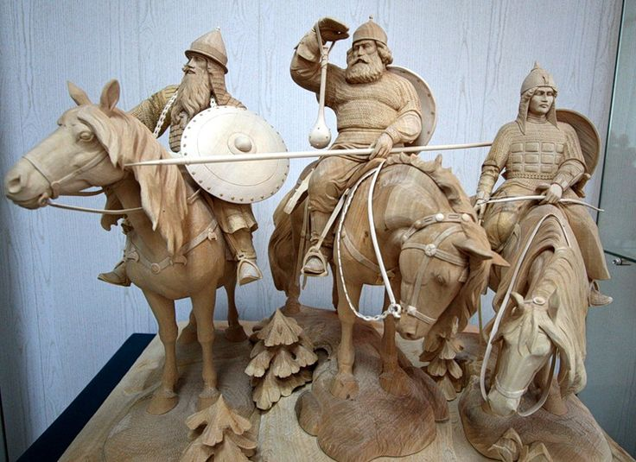
"Скульптурная резьба.
Виды и особенности"
ГКОУ « Большекрутовская школа-интернат»
подготовил мастер проф.обучения : Киселёв А.В.
2026

Slide 2
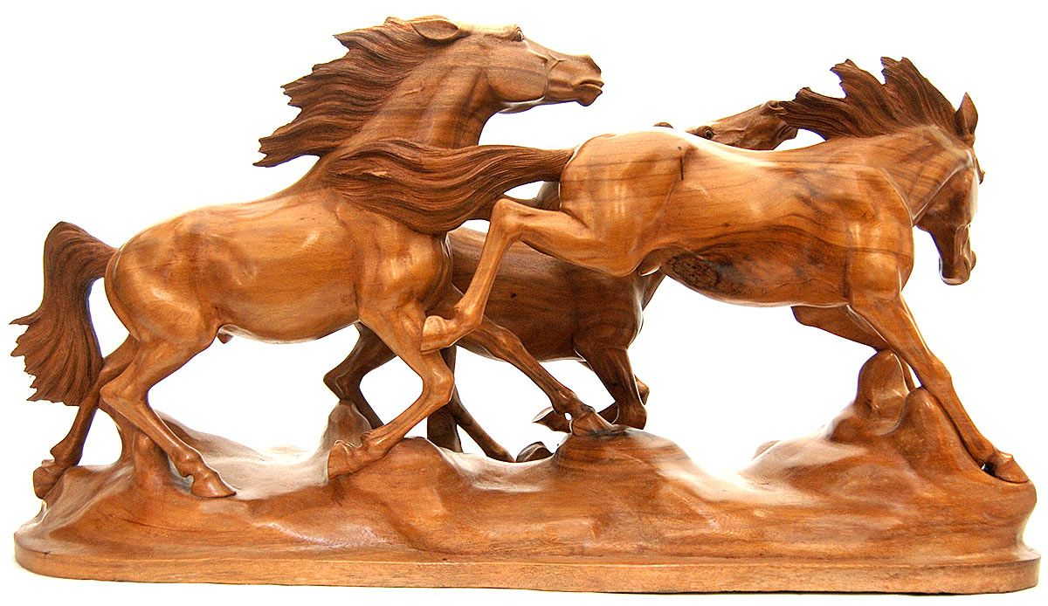
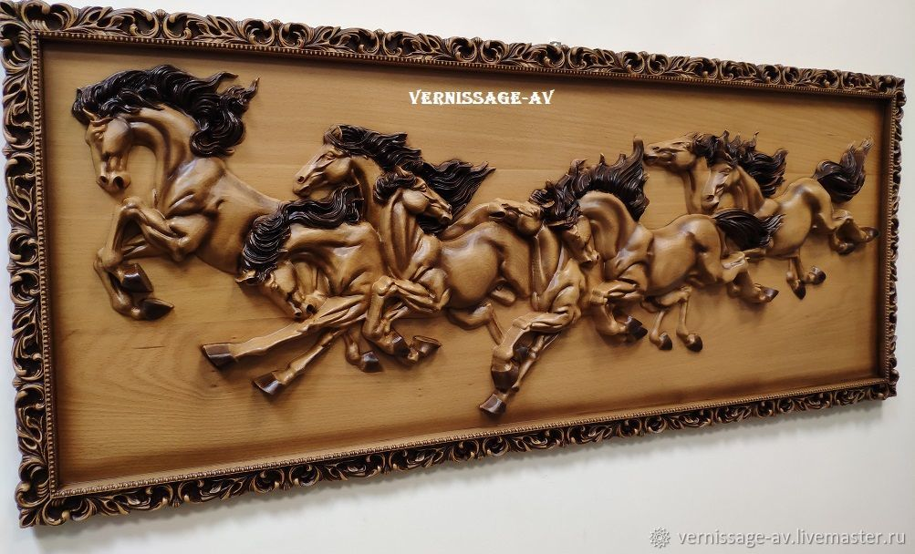
Скульптурная (объёмная) резьба — это художественно обработанная со всех сторон объёмная фигура, полностью или в основном отделённая от фона. В отличие от одностороннего изображения объекта в плоскорельефной и рельефной резьбе, в объёмной резьбе объект просматривается со всех сторон.

Slide 3
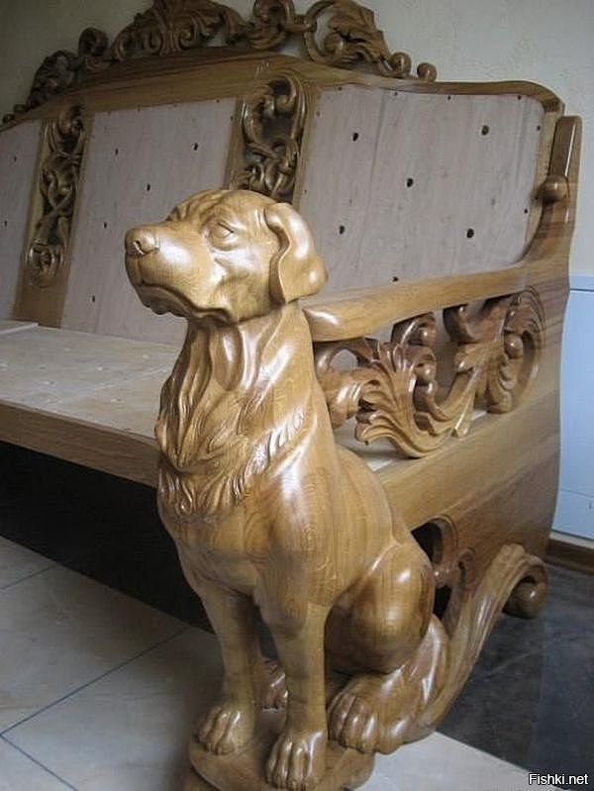
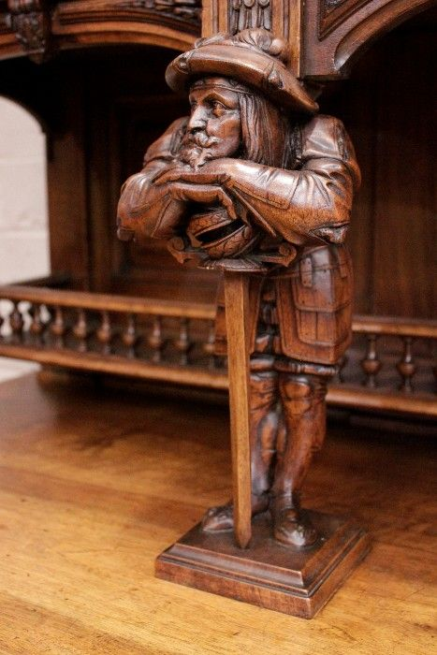
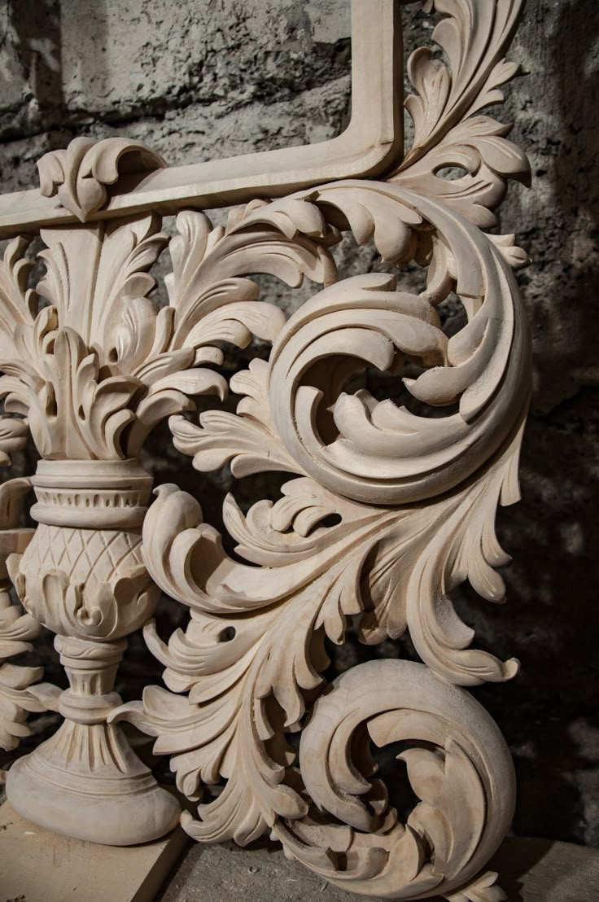
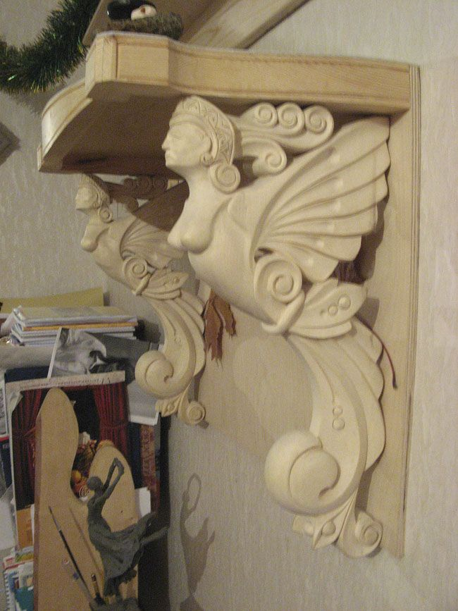
Применение: скульптурная резьба используется для украшения интерьеров и мебели классических стилей, а также для создания современной станковой скульптуры из дерева.

Slide 4
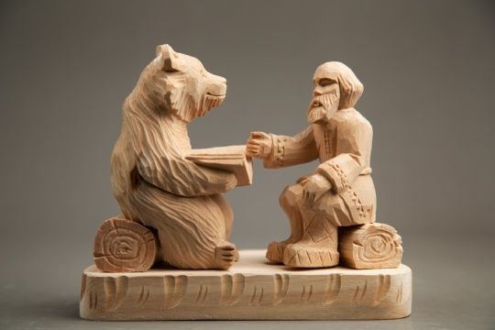
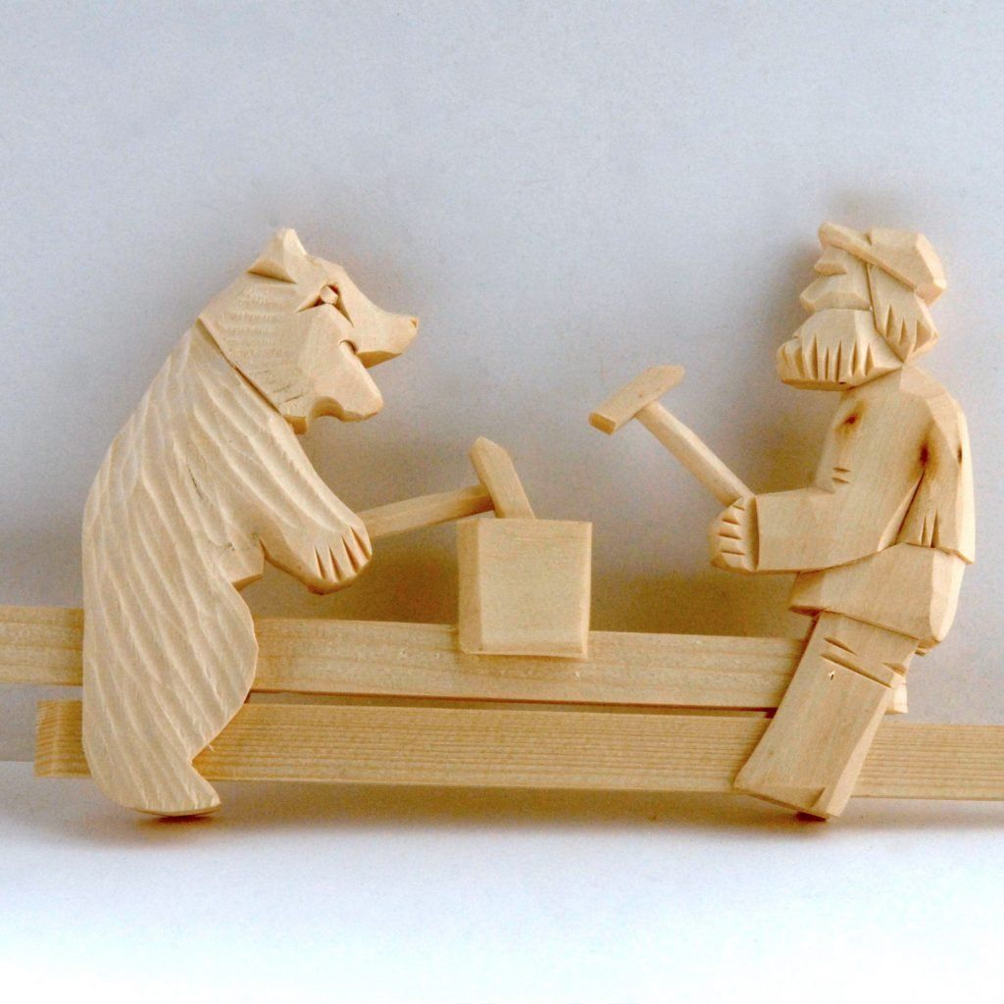
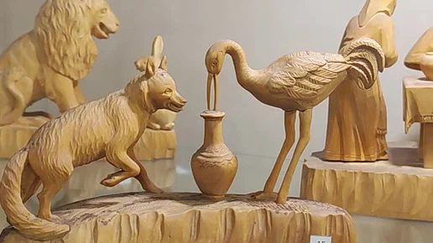
Виды
Скульптурная резьба не имеет чётких подвидов, но выделяются направления, обусловленные культурными или историческими предпосылками. Например:
Богородская резьба — узорная проработка поверхности изделия, имитирующая шкурку зверя или оперение птиц.

Slide 5
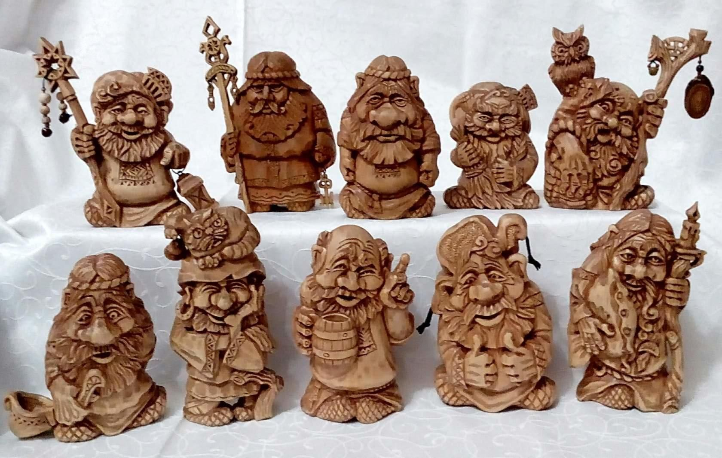
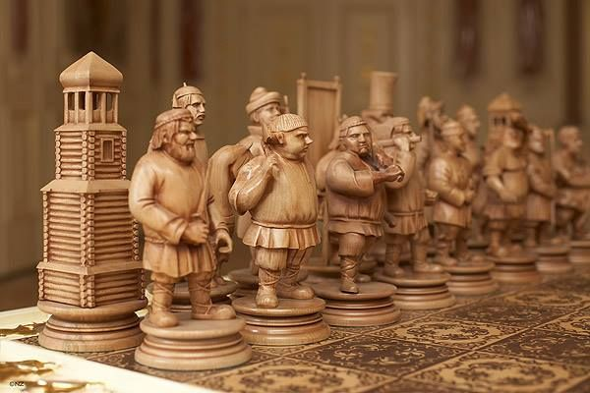
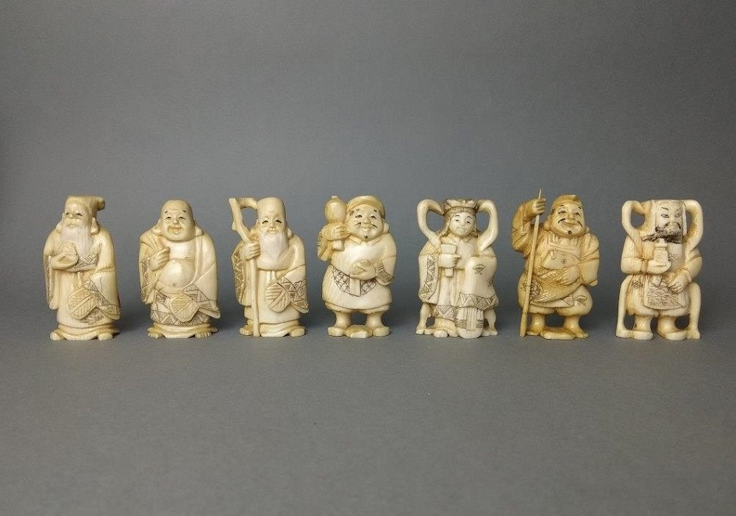
Миниатюра — небольшие декоративные скульптуры, например нэцкэ и окимоно.

Slide 6
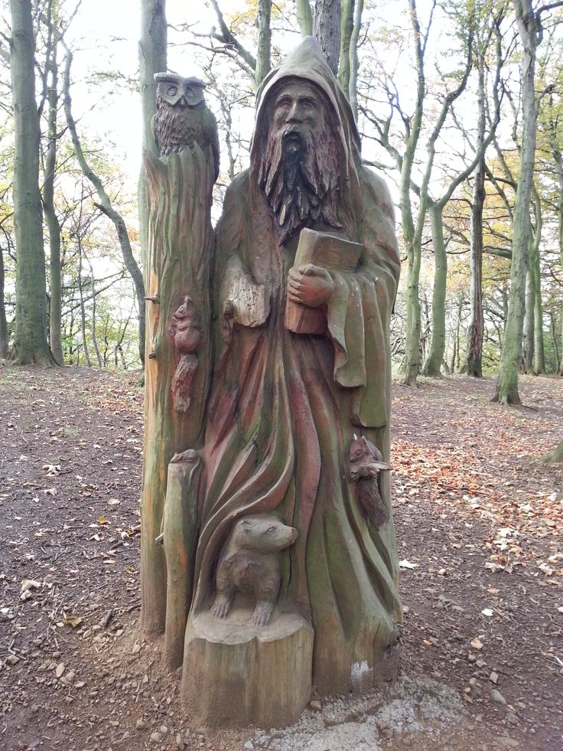
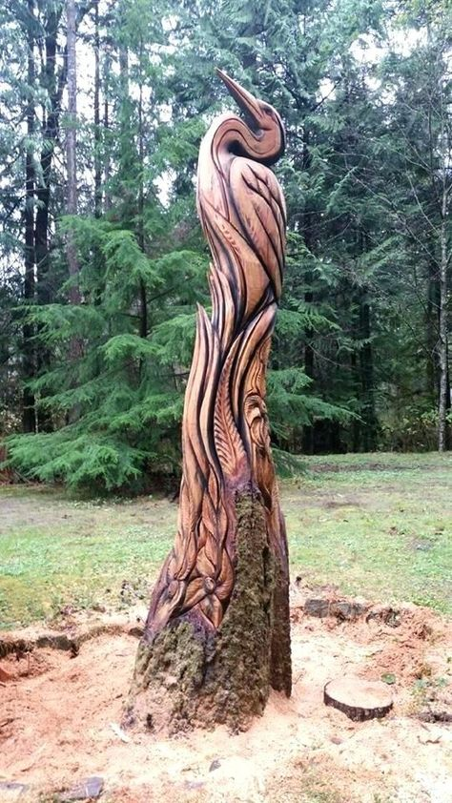
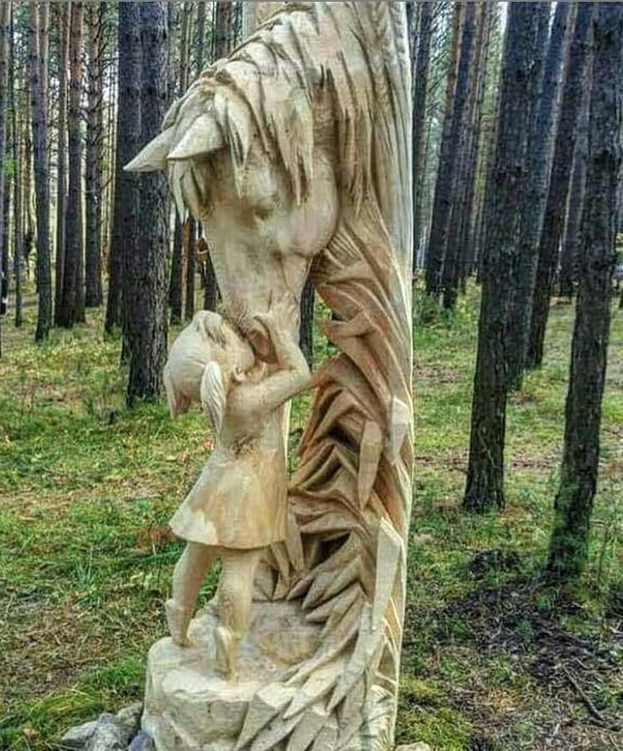
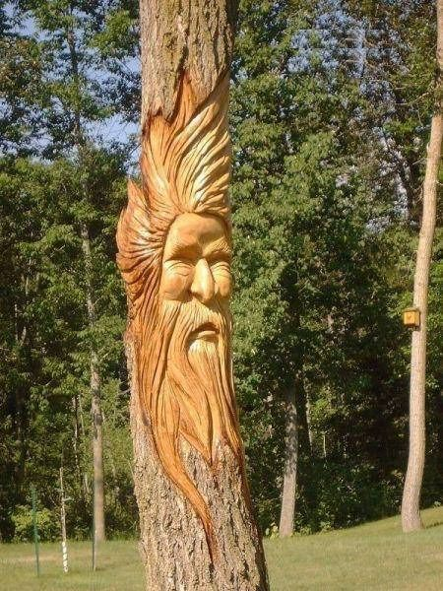
Лесная резьба — резьба на стоящих высохших деревьях, как правило, вырезаются лица и фигуры людей, сказочных персонажей.

Slide 7
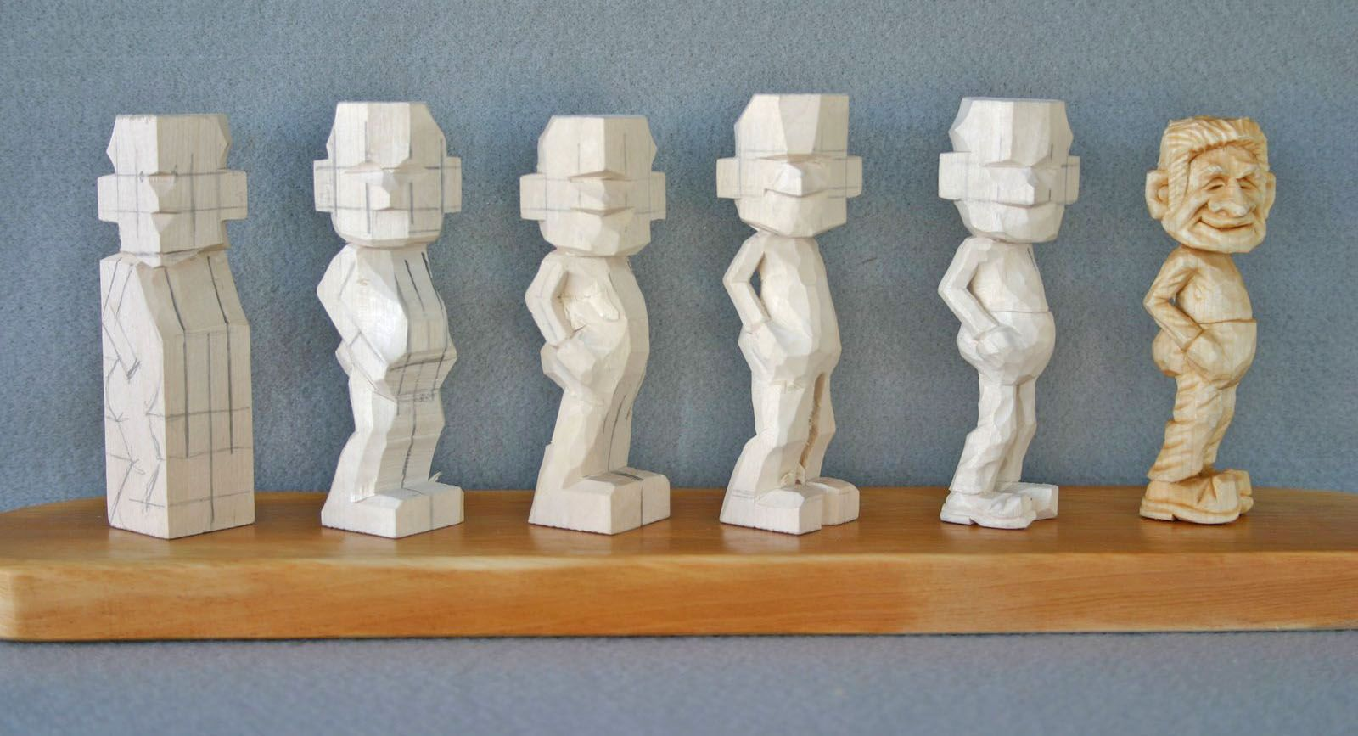
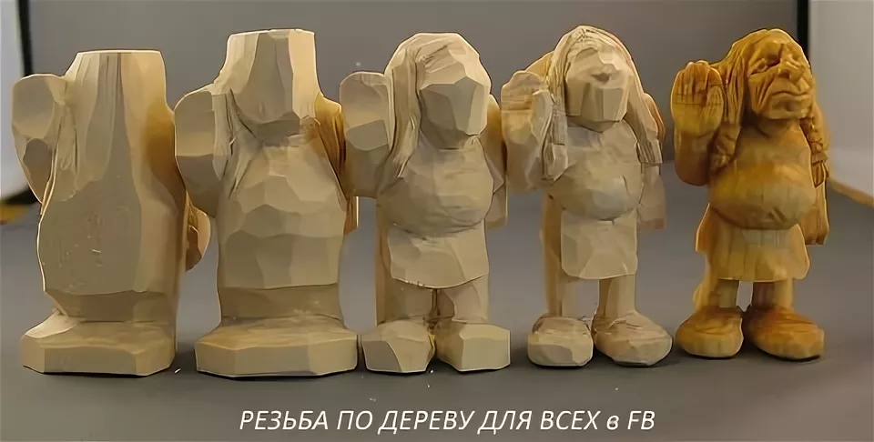
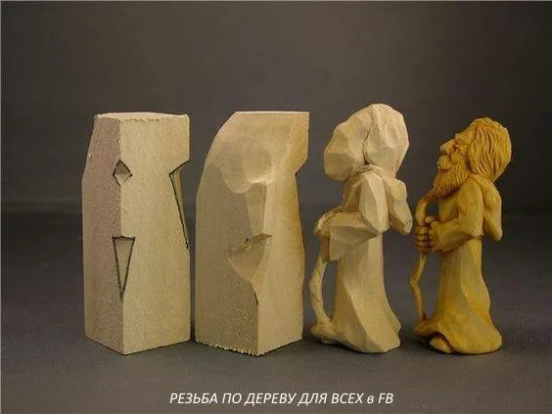
Техника выполнения
Некоторые этапы скульптурной резьбы:
1)Эскиз
2)Разметка заготовки с необходимым припуском на обработку.
3)Обруб основных форм.
4)Проработка рельефа и деталей скульптуры.

Slide 8
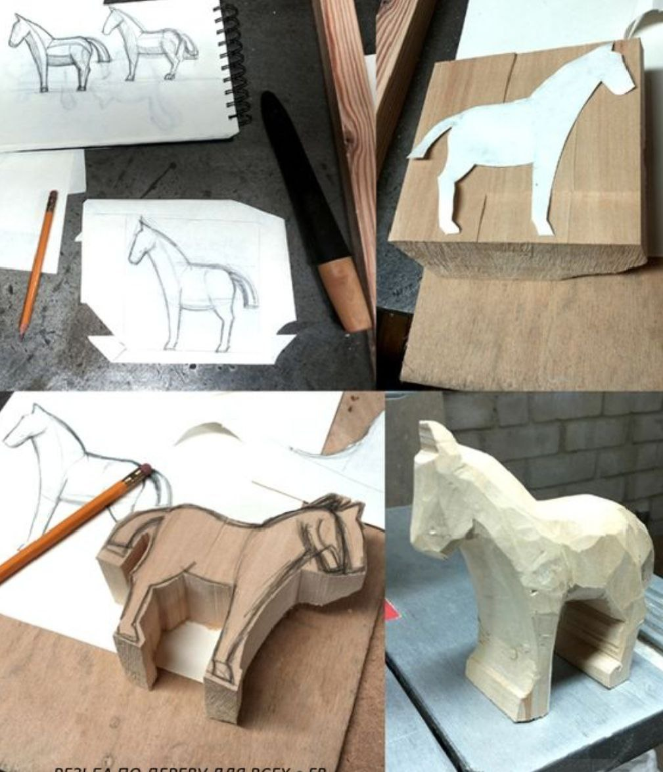
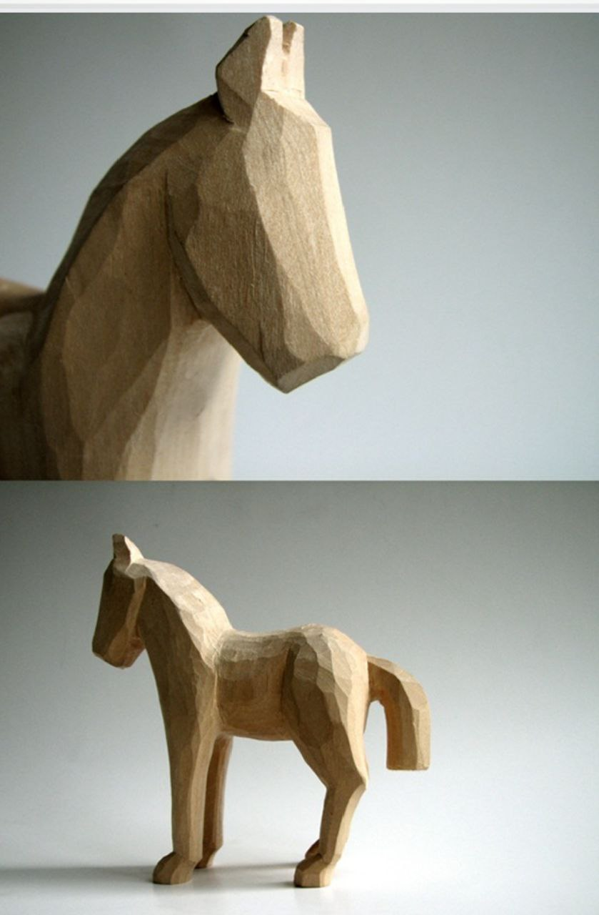
Важно: скульптура должна максимально уложиться в масштабе заготовки, добавления, наращивания, подклейки дерева возможны только в исключительных случаях

Slide 9
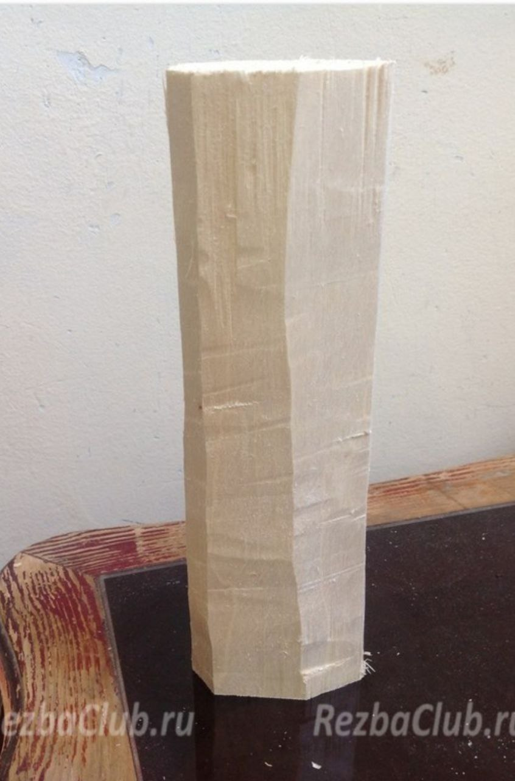
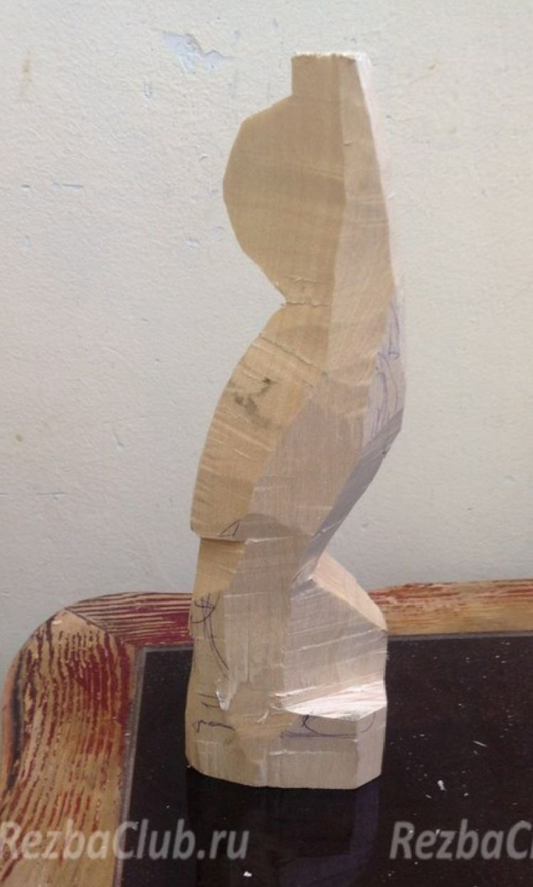
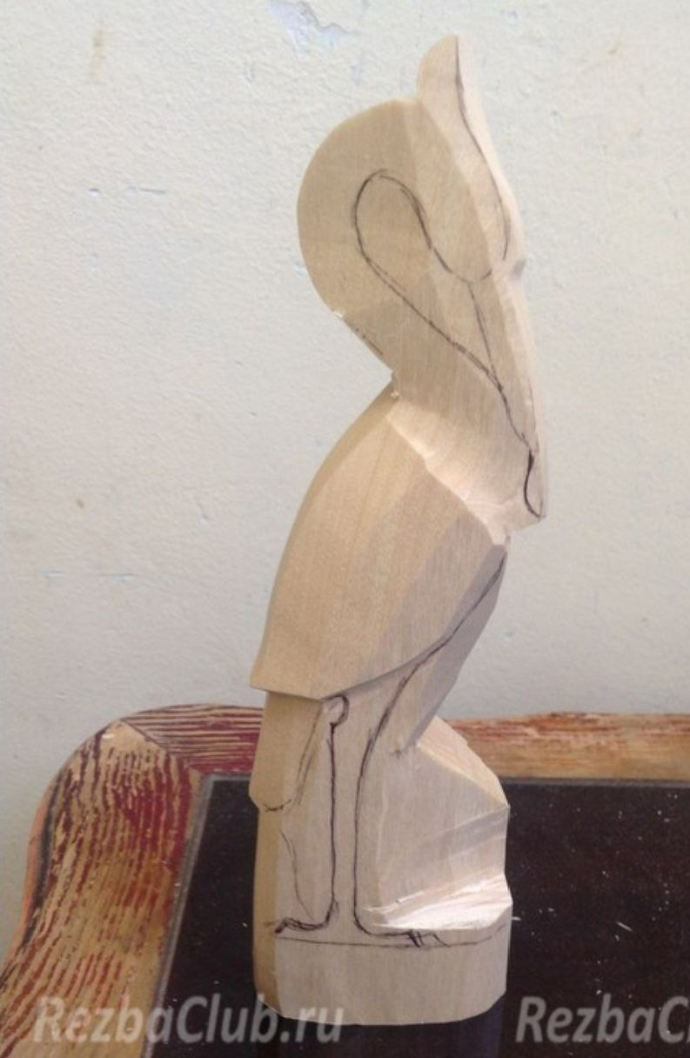
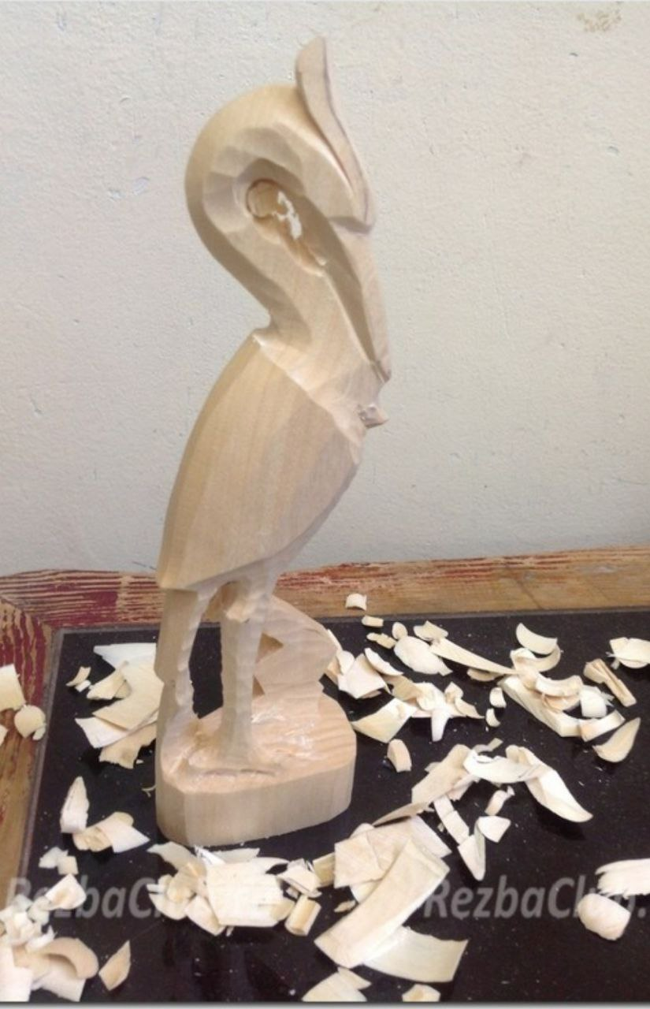
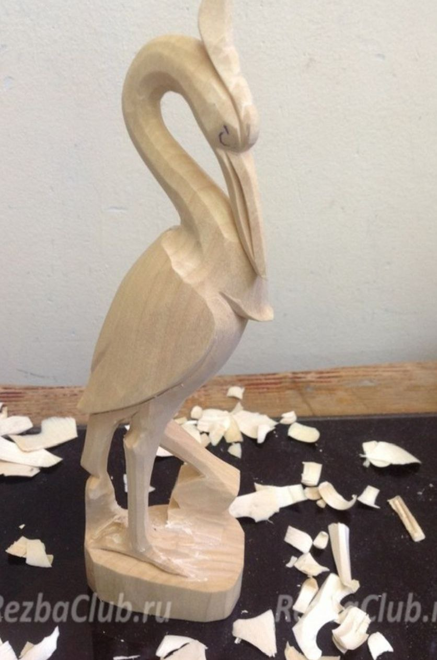
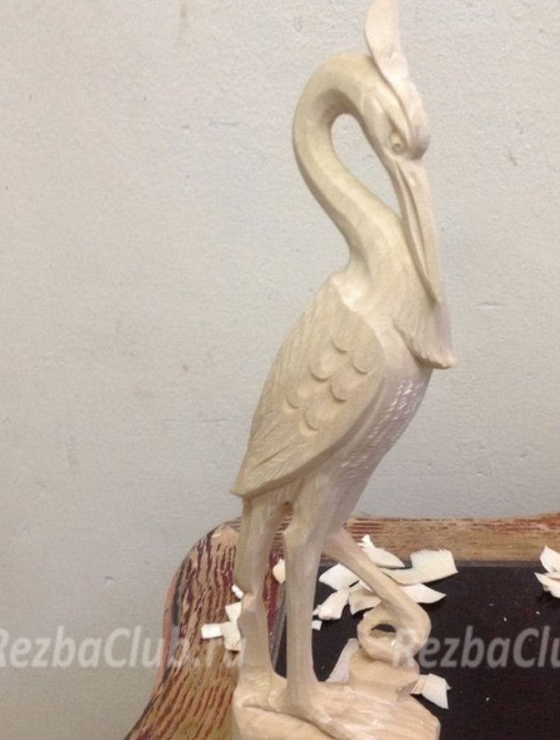

Slide 10
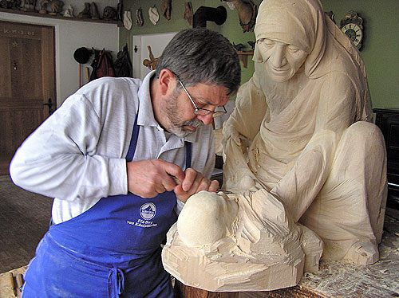
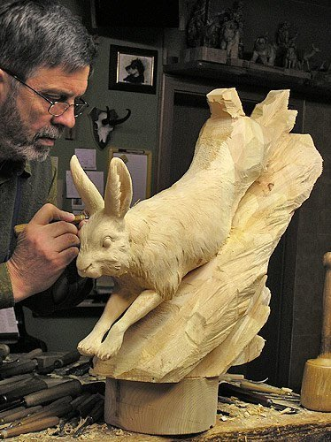
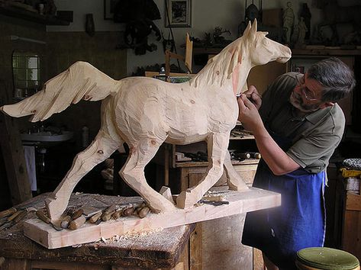
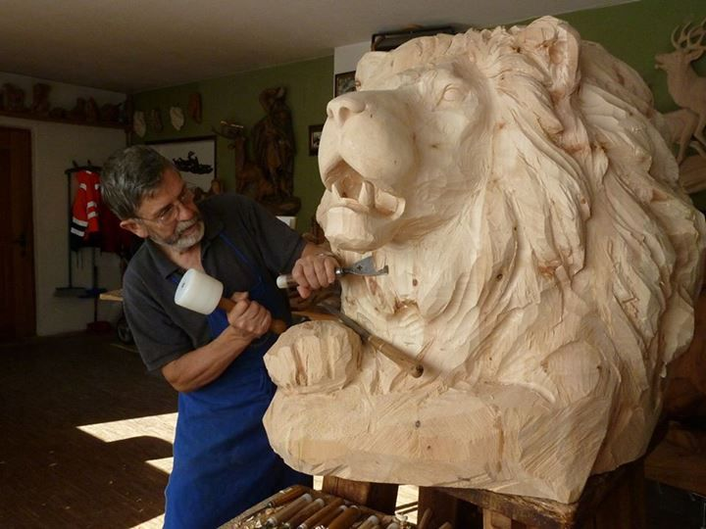
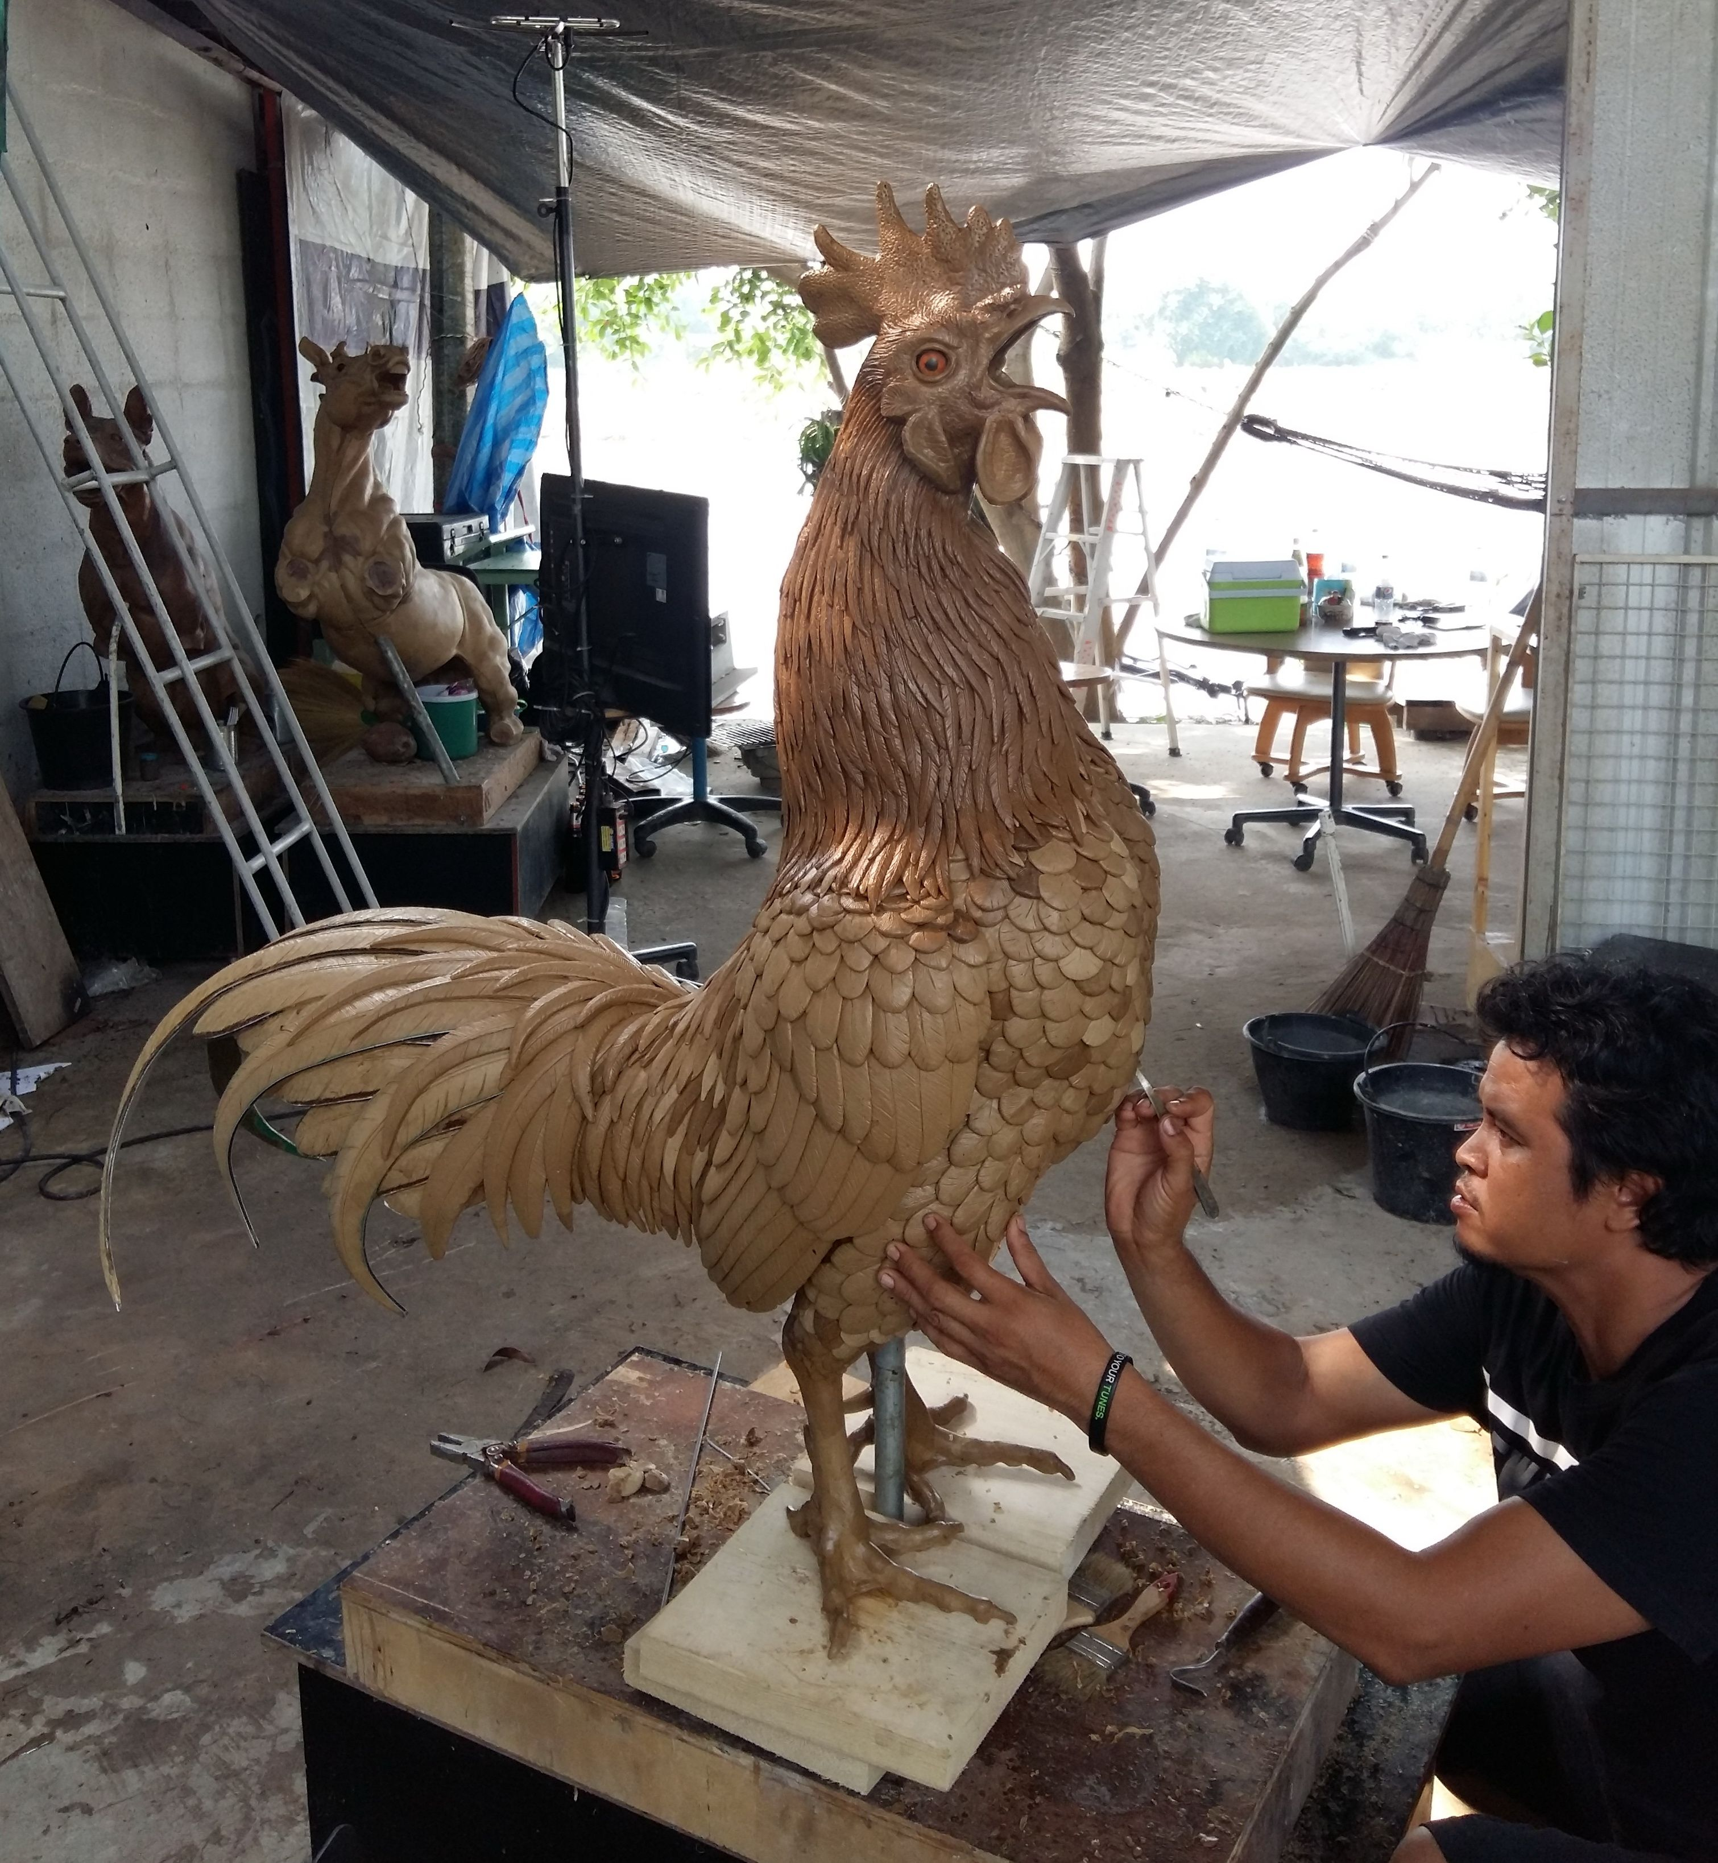
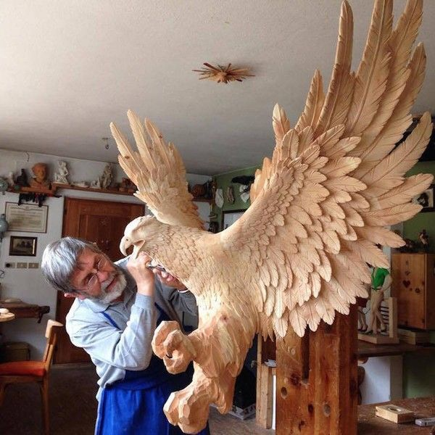
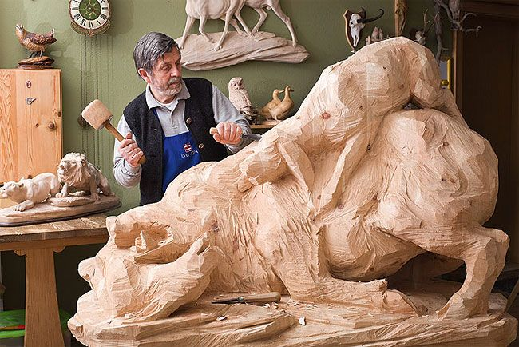
Скульптурная резьба — один из самых сложных и трудоёмких видов резьбы по дереву. Для её выполнения требуется опыт, художественное чутьё и набор различных инструментов.

Slide 11
Материалы
Для скульптурной резьбы используют мягкую древесину (липу, осину, ольху). Для архитектурно-декоративных деталей — несущих опор, столбов и других — требуются твёрдые породы.
Дерево должно быть хорошо просушено, без гнили, так как в процессе резьбы это осложнит работу.

Slide 12
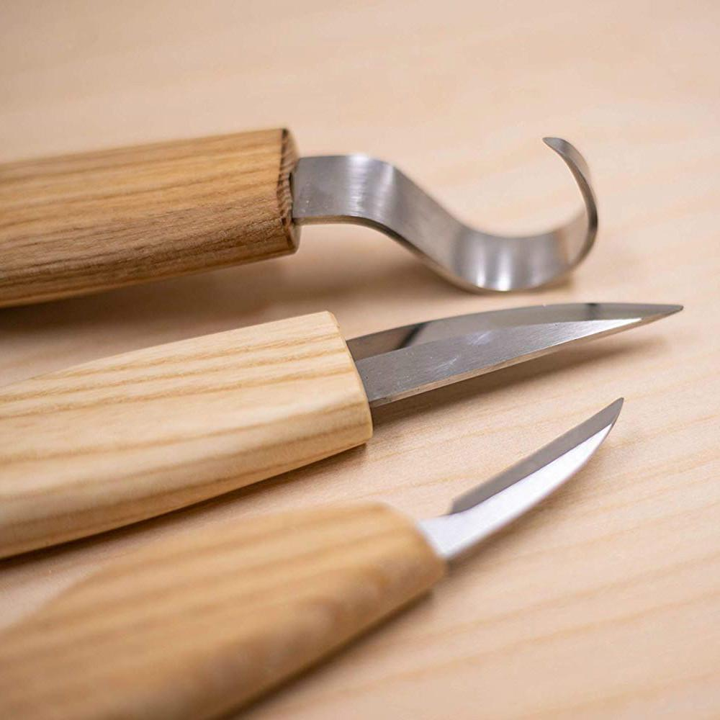
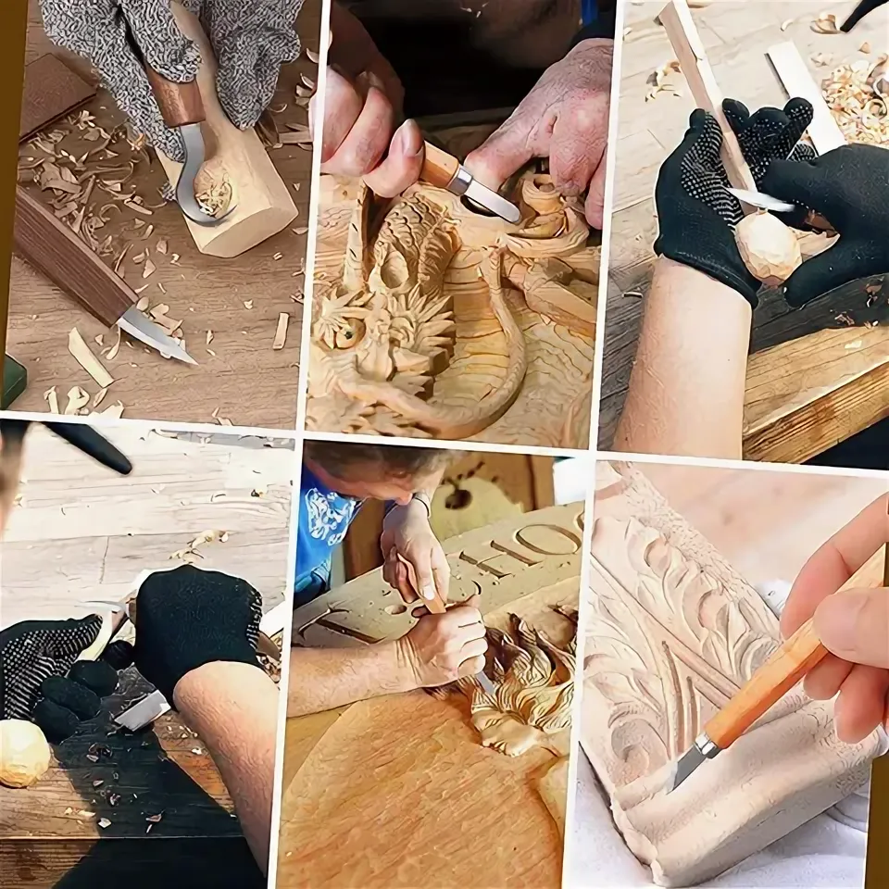
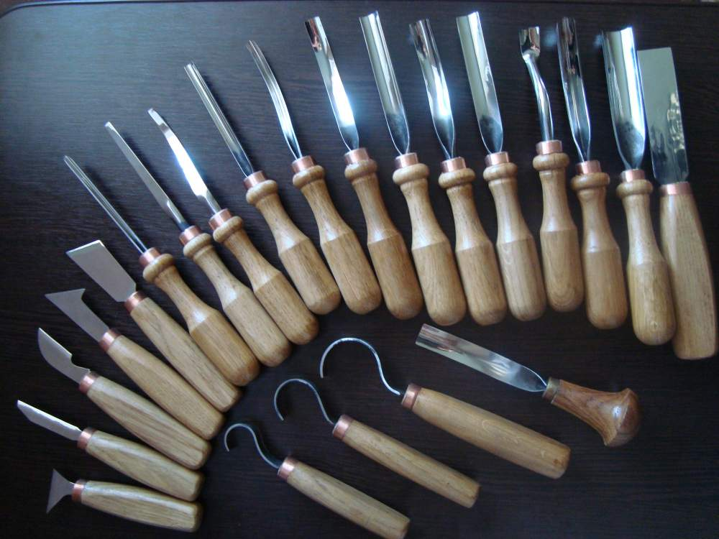
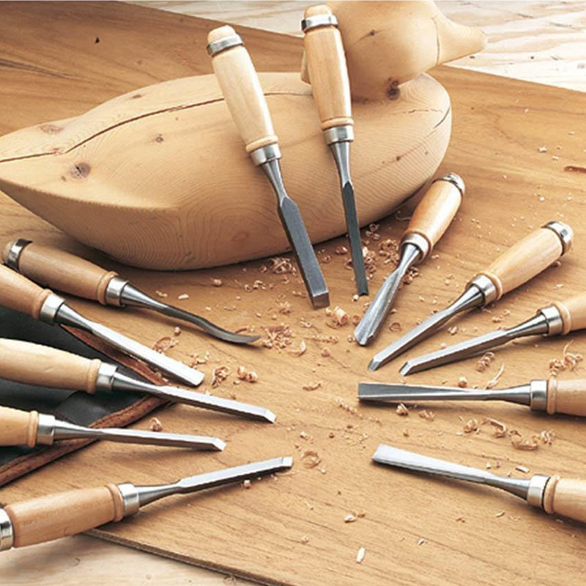
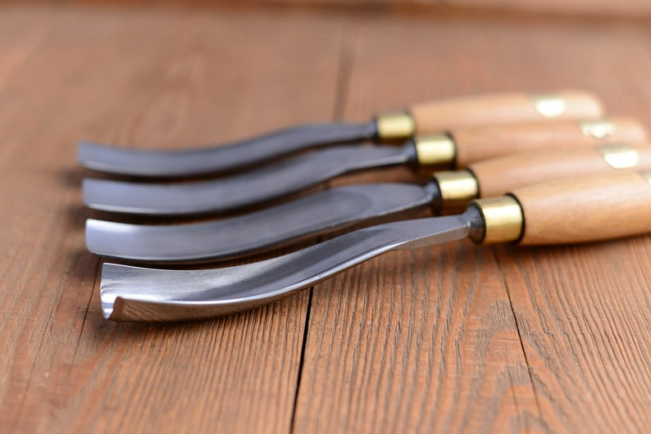
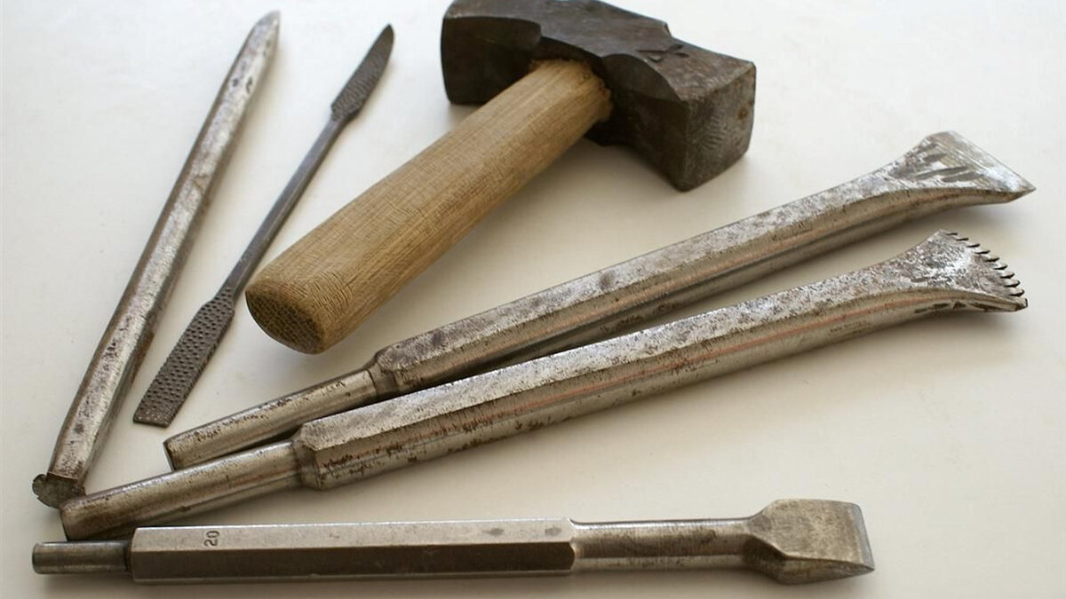
Инструмент для скульптурной резьбы

Slide 13
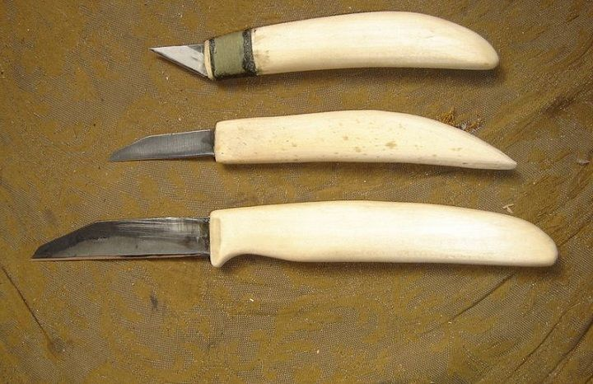
Для скульптурной резьбы по дереву используют различные инструменты: ножи, стамески, граверы и, в некоторых случаях, пилы
Ножи
Для скульптурной резьбы по дереву применяют специализированные ножи. Например:
Богородский нож — позволяет делать грубую резьбу (создание общей «угловатой» формы фигурки) и тонкие детали

Slide 14
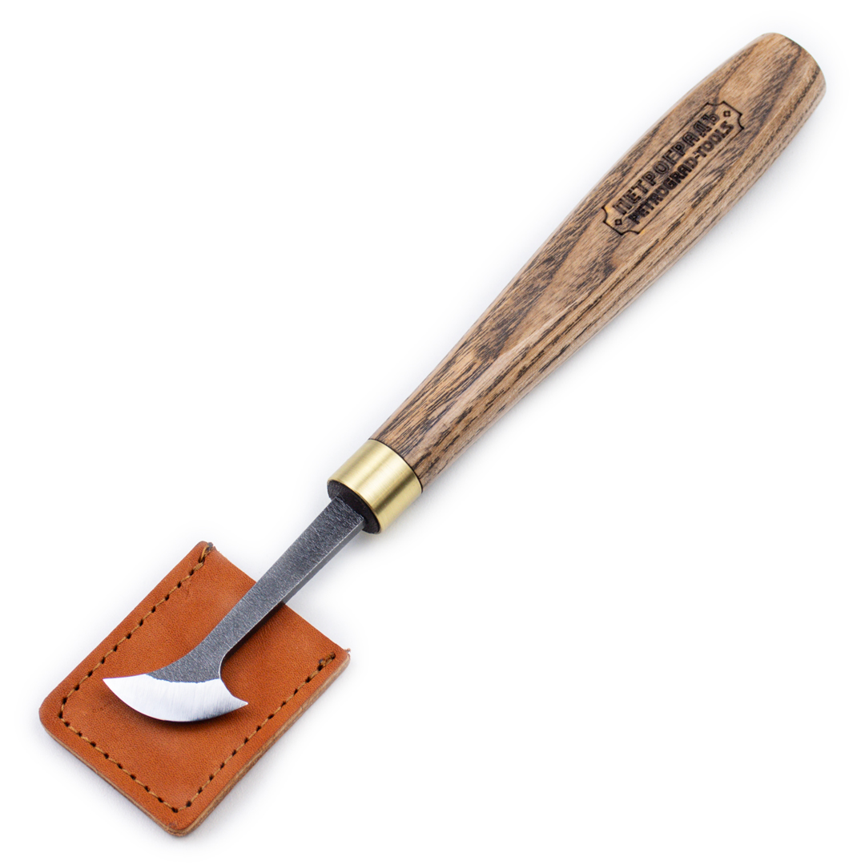
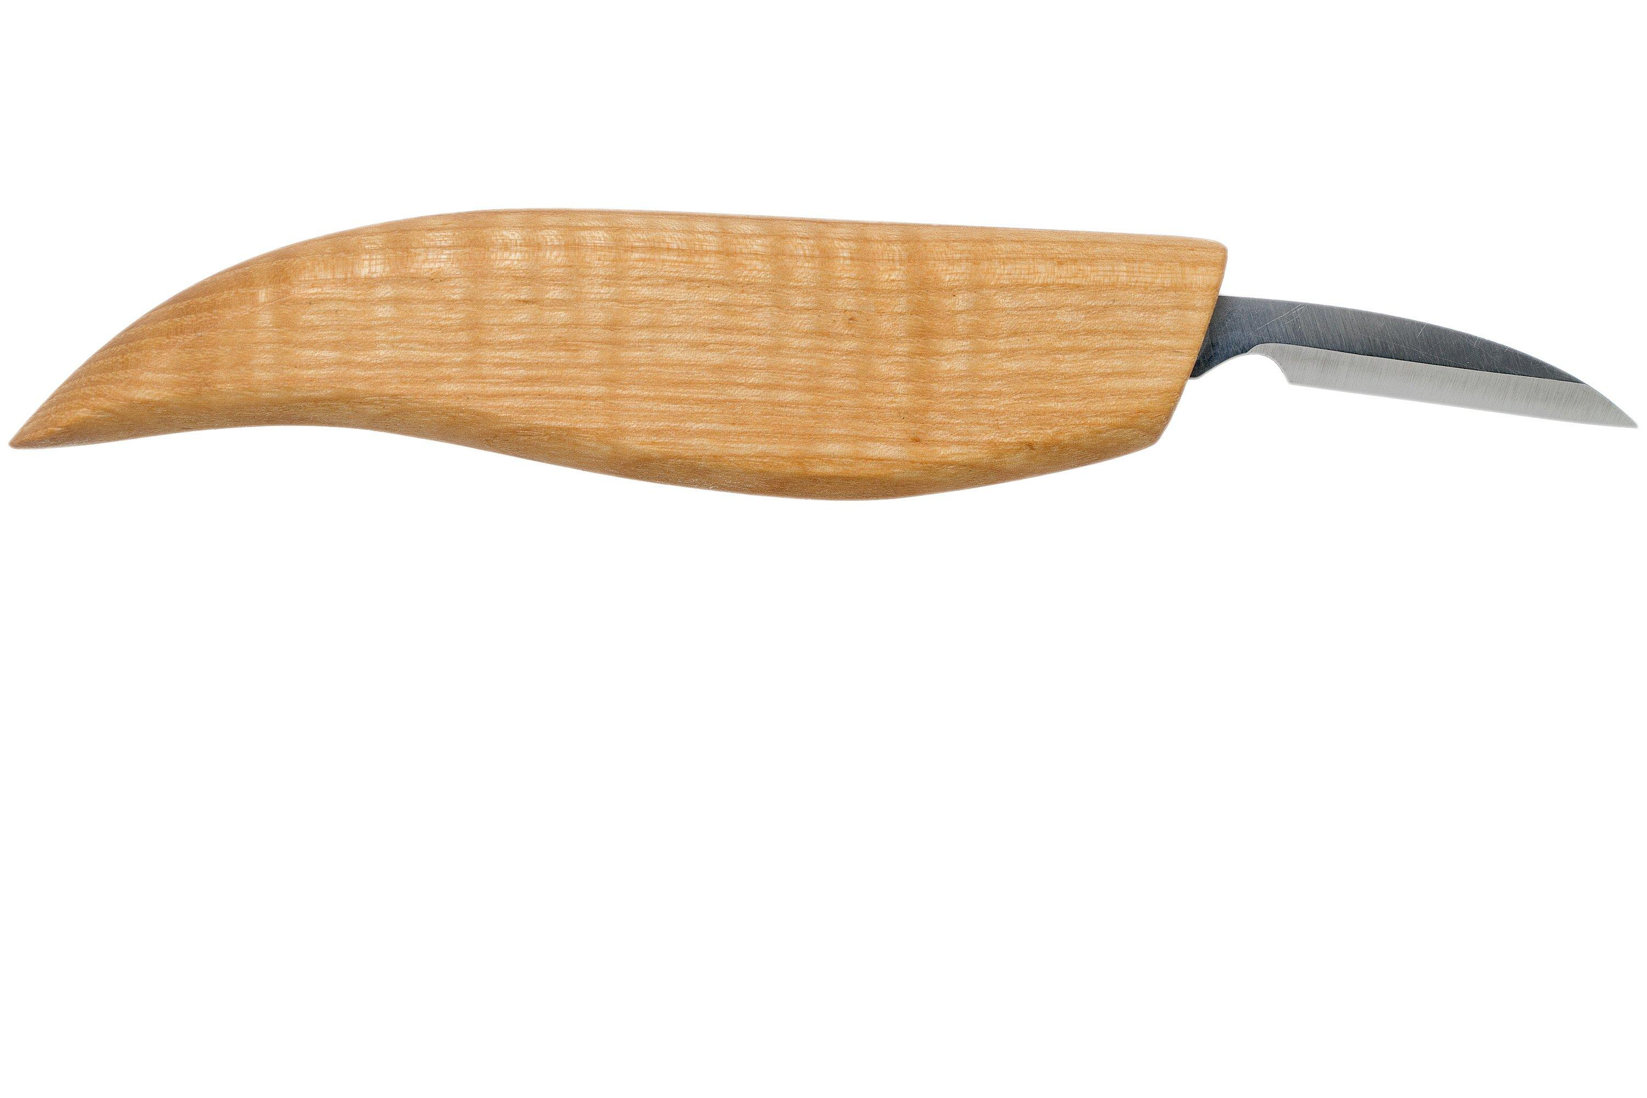
Нож «Секира»
Нож C8

Slide 15
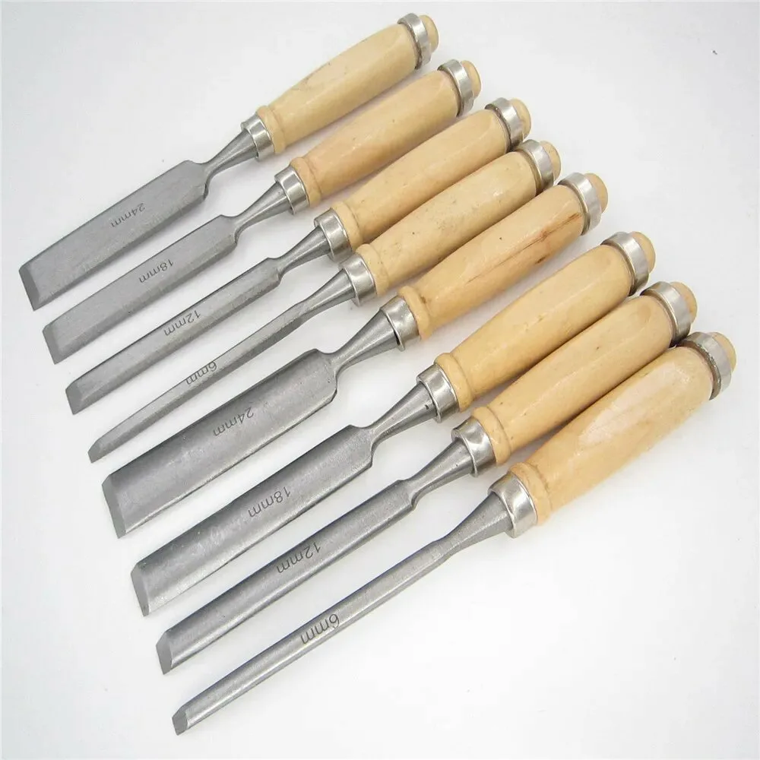
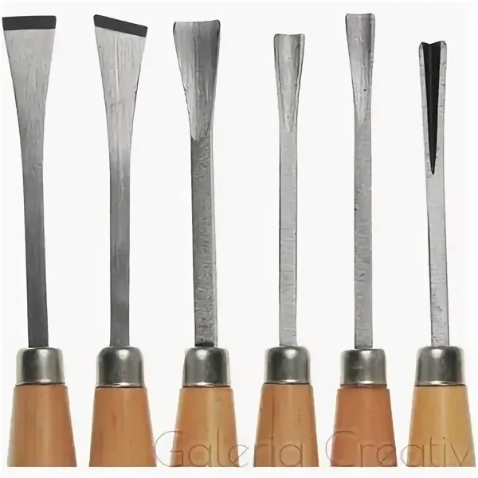
Стамески
Для скульптурной резьбы по дереву используют, например:
Скульптурную стамеску
Ударную стамеску

Slide 16
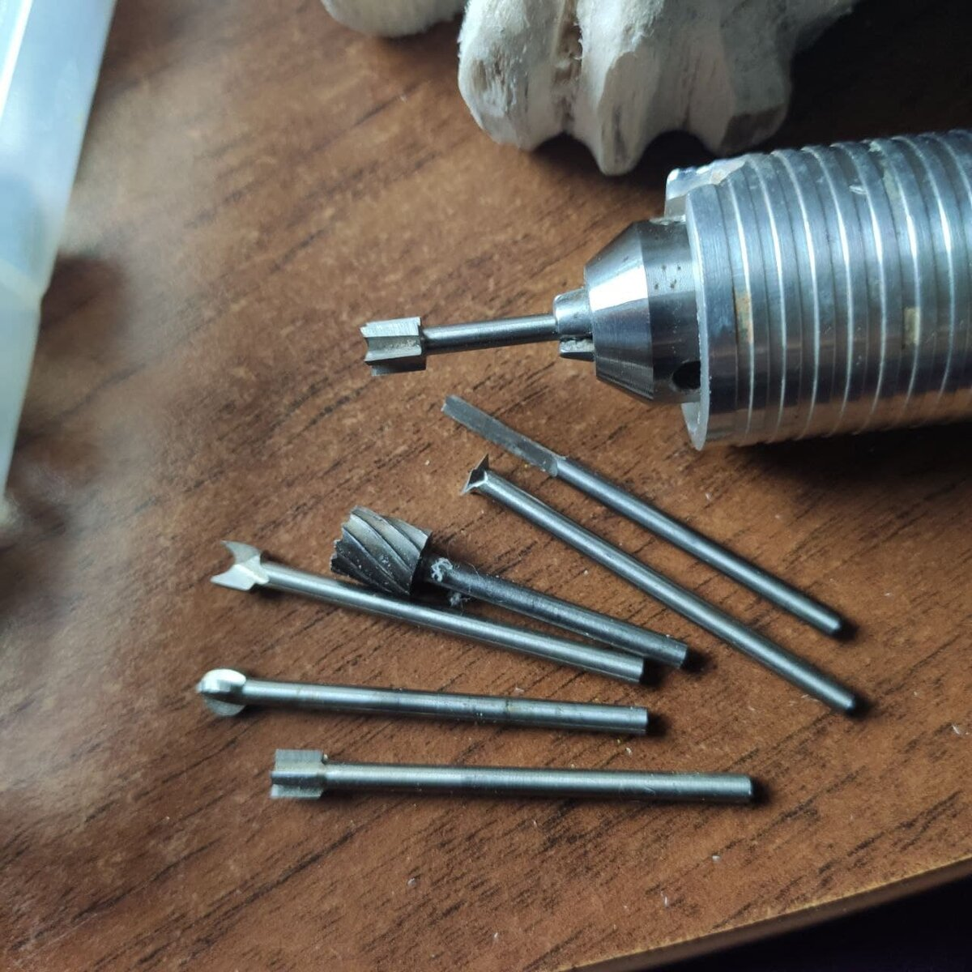
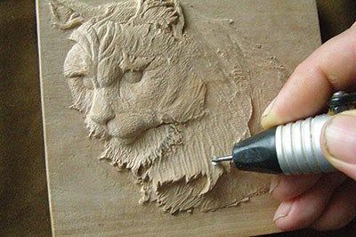
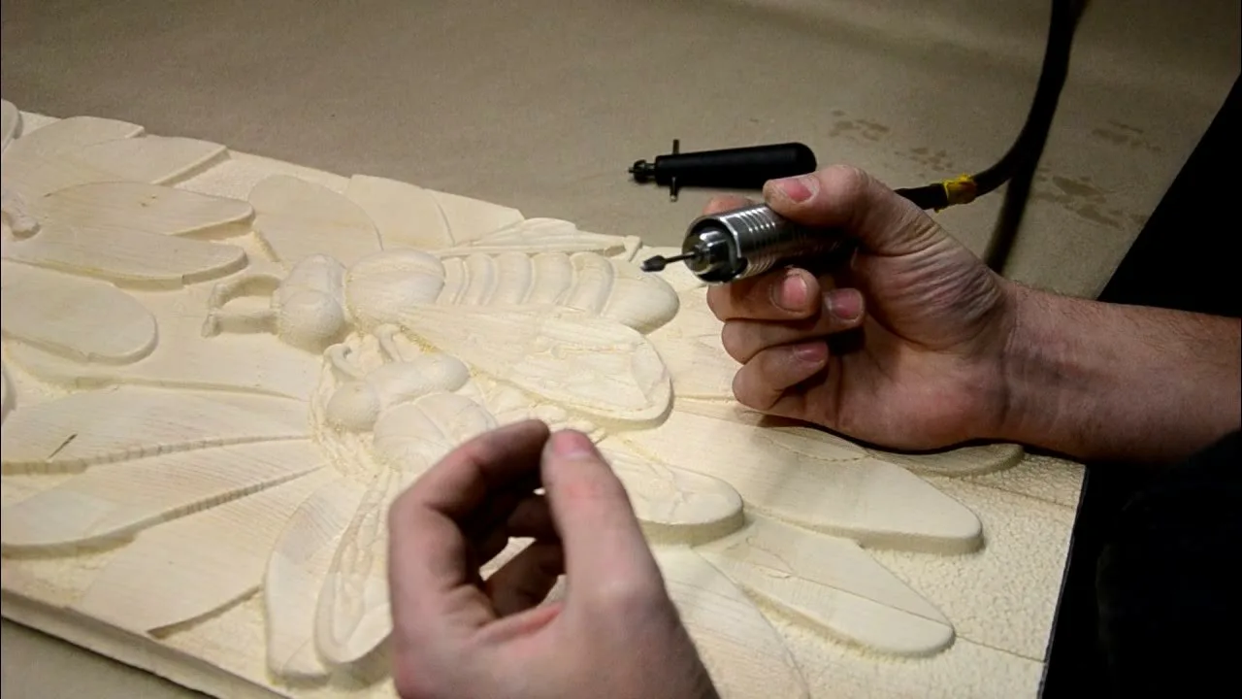
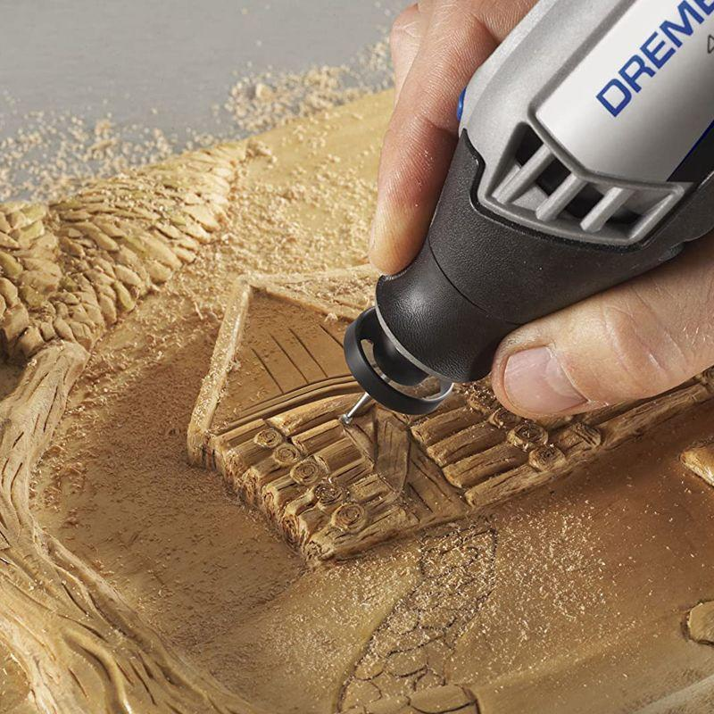



Граверы
Для скульптурной резьбы по дереву могут использоваться электрические граверы с насадками для резьбы по дереву.

